Slide 1

ГЕНЕРАТОР ТЕХНОЛОГИЧЕСКИХ КАРТ
Экономим Ваше время

Slide 2

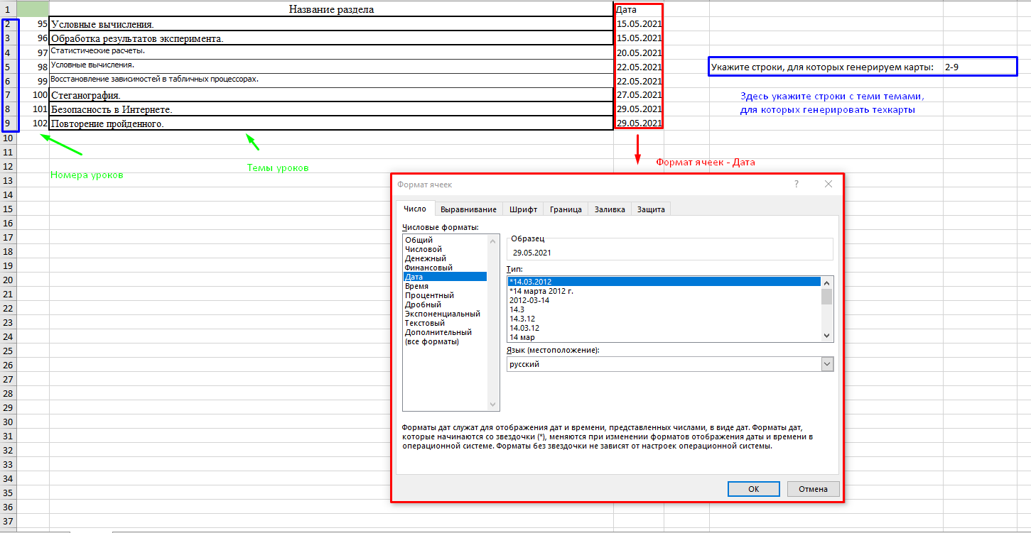
1. ПОДГОТОВЬТЕ ФАЙЛ С КАЛЕНДАРНО-ТЕМАТИЧЕСКИМ ПЛАНИРОВАНИЕМ
Образец файла находится в папке files под названием КТП.xlsx. Рекомендуем сохранить этот файл на всякий случай, а его копию редактировать в соответствие с собственными нуждами.
Структура файла следующая:
Самое главное здесь – указать формат ячеек с датами проведения уроков как «Дата».
Кроме того, обратите внимание на ячейки, выделенные синим цветом. В них можно указать промежуток уроков, для которых будут сгенерированы план-конспекты. Таким образом, удобно печатать их, например, раз в неделю.
Можно для каждого урока сделать отдельный файл

Slide 3
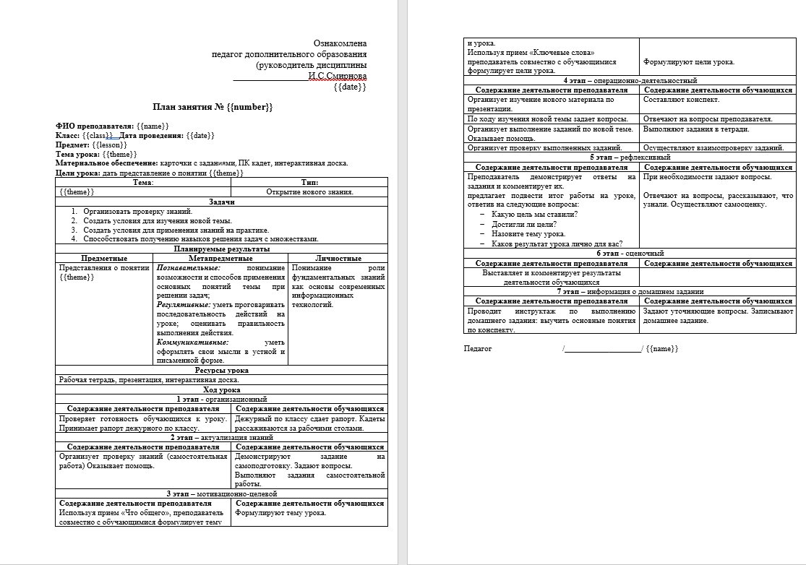
2. ПОДГОТОВЬТЕ ФАЙЛ-ШАБЛОН С ТИПОВЫМ КОСПЕКТОМ
Образец файла находится в папке files под названием КТП.xlsx. Рекомендуем сохранить этот файл на всякий случай, а его копию редактировать в соответствие с собственными нуждами.
Структура файла следующая:
По аналогии переделайте собственный типовой конспект. Обратите внимание, что на месте имени преподавателя необходимо оставить надпись {{name}}, на месте даты – {{date}} и так далее.

Slide 4
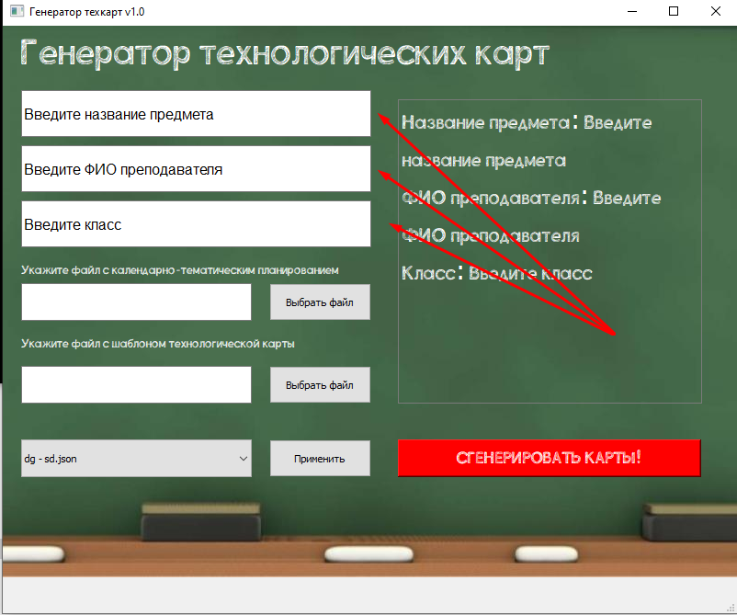
3. ЗАПУСТИТЕ ФАЙЛ GENERATOR.EXE
Запустится окно с программой. Далее у Вас два варианта: создать новый профиль с новыми данными, либо использовать имеющийся.
При первом запуске готовых профилей не будет, поэтому рассмотрим процесс их создания.
В этом нет ничего сложного: просто сверху вниз заполните графы с названием предмета, ФИО преподавателя и классом

Slide 5
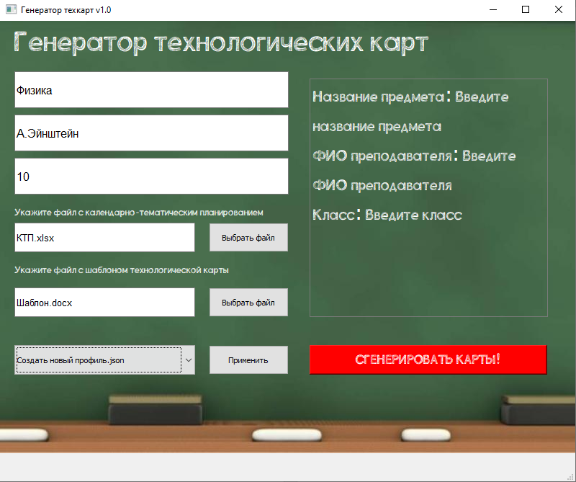
4. СОЗДАЙТЕ НОВЫЙ ПРОФИЛЬ
Далее выбираем файл с календарно-тематическим планированием, подготовленным на первом шаге. Если вы ведёте несколько предметов, можно хранить несколько файлов с КТП, и на этом шаге выбирать нужный из них.
Потом аналогичным образом выбираем файл с шаблоном техкарты/конспекта. Всё сказанное выше справедливо и для этого файла.
Из выпадающего списка ниже необходимо выбрать Создать новый профиль.json

Slide 6

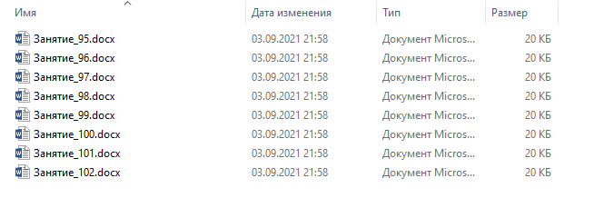
5. СГЕНЕРИРУЙТЕ ТЕХКАРТЫ
После этого нажимаем на кнопку «Применить». Значения в правой части окна изменят значения на только что введённые.
Нажимаем «Сгенерировать карты!» и после небольшой паузы в папке Техкарты готовые появится некоторое количество файлов (в зависимости от значения, заданного в п.1)

Slide 7
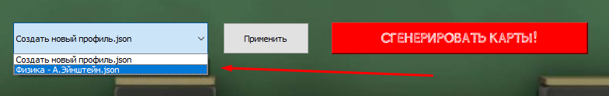
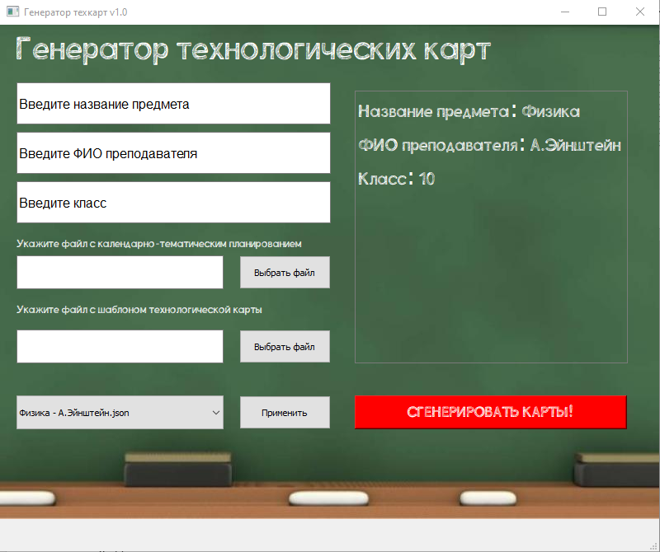
6. ПРИ ПОВТОРНОМ ОТКРЫТИИ
При повторном открытии программы введённые ранее данные будут сохранены автоматически.
Выберите созданный ранее профиль в выпадающем списке рядом с кнопкой «Применить»
Нажмите кнопку «Применить». Значения в правой части окна поменяются в соответствие с профилем.

